Slide 1
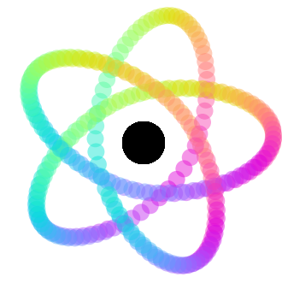


Saïd Explique
Kaïpheu
kaipheu
Kaipheu.ovh
kaipheu@outlook.fr

Slide 2
Sommaire
La programmation
Cahier des charges
Balle
      Comment faire
      Comment j’ai fait
Raquette
      Comment faire
      Comment j’ai fait
Attraction gravitationnelle
      Comment faire
      Comment j’ai fait
Couleur
Conclusion

Slide 3



La programmation
Affiche moi un carré blanc sur un fond blanc
0010001010010
00110101000010
Je veut Afficher un carré blanc sur un fond blanc

Slide 4


La programmation
A est égale a 50 px
Je veut un carré
de longueur A
A

Slide 5

La programmation
Je veut exécuter
« suite de de carré blanc sur fond blanc »
suite de de carré blanc sur fond blanc

Slide 6

La programmation
L’objet Carre est bleu et
fait A de longueur
Afficher le Carré
Carré

Slide 7

Processing

Slide 8
Cahier des charges

Slide 9
Comment faire ?
-Objet
-Fonction
-Variable

Slide 10

Comment j’ai fait !
Balle
?
Position
Taille
Afficher la balle
Appliquer la vitesse et l’accélération

Slide 11
Comment j’ai fait !
Balle – Variable
Position
Taille
?

Slide 12
Comment j’ai fait !
Balle – Fonction
Afficher la balle
Appliquer :
  Sa vitesse
  Sa accélération

Slide 13
Comment j’ai fais ?
Démonstration !

Slide 14
Raquette
Démonstration !

Slide 15
Comment faire ?
-Objet
-Fonction
-Variable

Slide 16
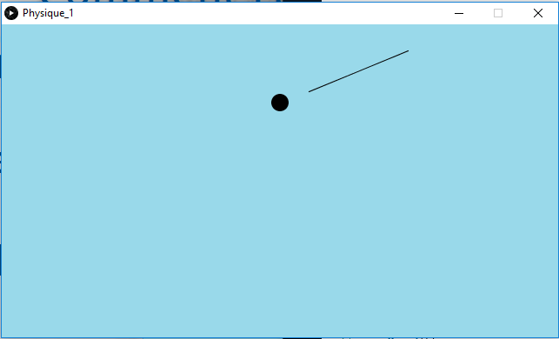
Comment j’ai fait !
Raquette
Position souries
Afficher la trajectoire
Appliquer la force

Slide 17
Comment j’ai fait !
Raquette - Variable
Positions souries

Slide 18
Comment j’ai fait !
Raquette
Afficher la trajectoire
Appliquer la force

Slide 19
Raquette
Code !

Slide 20

Attraction
Démonstration !

Slide 21
Comment faire ?
-Objet
-Fonction
-Variable

Slide 22
Comment j’ai fait !
Attraction
Appliquer la force d’attraction

Slide 23
Comment j’ai fait !
Balle
Démo !

Slide 24
Couleur ?
-Objet
-Fonction
-Variable

Slide 25
Conclusion

